Slide 1
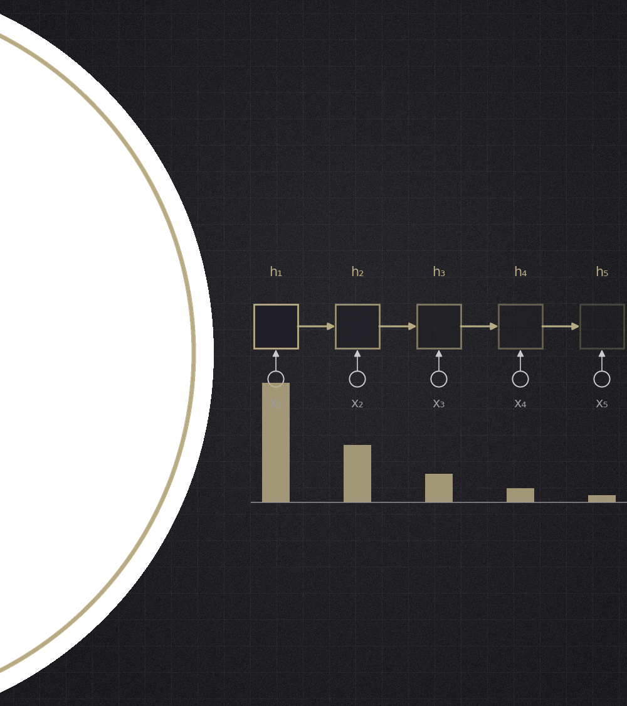
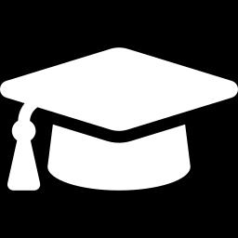
КУРС «ИСКУССТВЕННЫЙ ИНТЕЛЛЕКТ» · 10 КЛАСС
Рекуррентные сети:
как нейросеть помнит прошлое
Инженерная школа «УникУм», КузГТУ им. Т. Ф. Горбачева
Notes:
Этим занятием заканчивается первый блок. Полносвязные и сверточные сети, которые мы разобрали, получают весь вход сразу и не знают, что было «до». Но текст, речь, показания датчиков беспилотного автомобиля приходят потоком, и смысл зависит от того, что было раньше. Сегодня – сети с памятью. К концу занятия каждый должен уметь записать шаг рекуррентной сети, объяснить, почему простая сеть «забывает» начало, и рассказать идею вентилей LSTM.

Slide 2
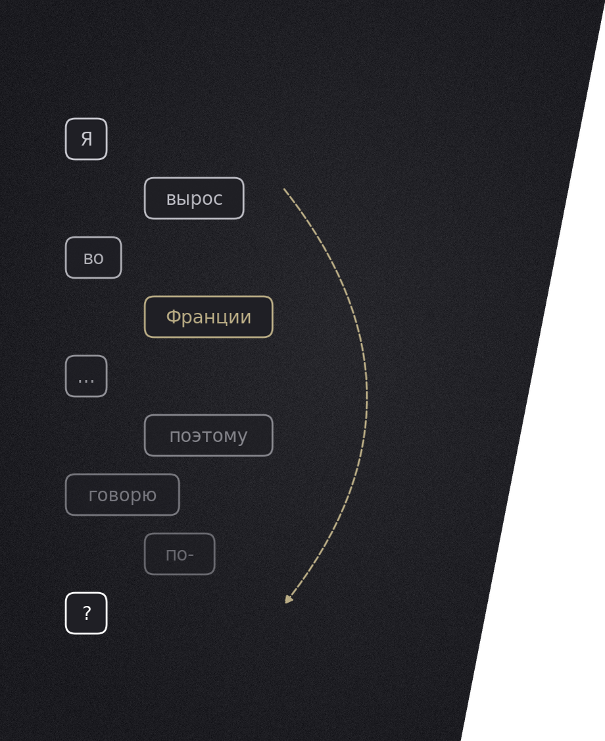

«Я вырос во Франции… поэтому свободно говорю по-…»
Закончите фразу. Какое слово подсказало ответ и где оно стоит? Чтобы ответить, нужно помнить начало – сети нужна память.
Notes:
Прочитайте фразу и попросите класс закончить (ответ: «по-французски»). Спросите: «Какое слово подсказало ответ и где оно стоит?» («Франции» – в начале фразы, за несколько слов до пропуска). Вывод: чтобы предсказать следующее слово, нужно помнить начало. Спросите, как с этим справилась бы полносвязная сеть из Б1.1 (ей нужен вход фиксированной длины, и она не знает, что слова идут по порядку). Можно добавить вариант, где подсказка стоит еще дальше: «Я вырос во Франции, потом десять лет жил в Кемерово, учился, работал… поэтому свободно говорю по-…» – чем длиннее промежуток, тем труднее. Это и есть главная проблема занятия.

Slide 3
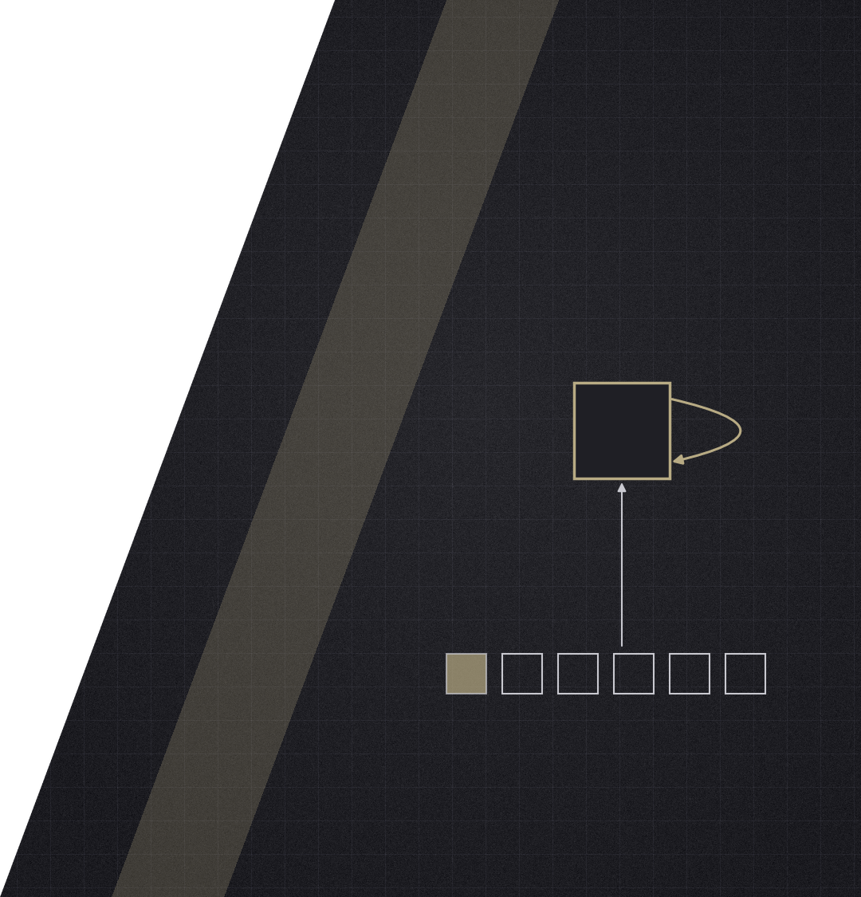
01
Развертка во времени
Одна ячейка читает последовательность шаг за шагом
10 класс · Тема 1 · Блок 1 · Рекуррентные слои
3
Notes:
Раздел 01 «Развертка во времени». Идея раздела: вместо того чтобы подавать всю последовательность сразу, сеть читает ее по одному элементу и хранит прочитанное в векторе-памяти. На каждом шаге работает одна и та же маленькая сеть – ячейка.

Slide 4
ПОСЛЕДОВАТЕЛЬНОСТИ
Порядок и длина имеют значение
текст
речь
датчики беспилотника
курс валют
1
Разная длина
2
Важен порядок
3
Признак в любой позиции
Фраза бывает из 3 слов и из 30, а MLP нужен вход фиксированного размера.
«Собака укусила человека» и «человек укусил собаку» – одни и те же слова.
Частица «не» меняет смысл, где бы она ни стояла, – учить ее для каждой позиции дорого.
Третью трудность мы уже решали для картинок – общими весами свертки.
10 класс · Тема 1 · Блок 1 · Рекуррентные слои
4
Notes:
Приведите примеры последовательностей: текст (буквы или слова), речь (кадры звука), показания лидара и скорости беспилотника по времени, курс валют. Разберите три трудности для полносвязной сети. Разная длина: фраза бывает из 3 слов и из 30. Порядок: «собака укусила человека» и «человек укусил собаку» – одни и те же слова. Признак в любой позиции: частица «не» перед глаголом меняет смысл, где бы она ни стояла, а полносвязная сеть учила бы это для каждой позиции отдельно. Спросите: «Какую из трудностей мы уже решали для картинок?» (третью – сверткой с общими весами в Б1.3).

Slide 5
ЯЧЕЙКА РНС
Ячейка с памятью
hₜ = tanh(W·hₜ₋₁ + U·xₜ + b)
одна и та же формула на каждом шаге t
hₜ
память размера H
hₜ
W
H × H: память → память
tanh(W·h + U·x + b)
U
H × D: вход → память
xₜ
b
смещение
золотая петля – память на следующий шаг
tanh держит память в интервале (−1, 1).
10 класс · Тема 1 · Блок 1 · Рекуррентные слои
5
Notes:
Выпишите формулу `h_t = tanh(W·h_{t−1} + U·x_t + b)` и расшифруйте обозначения: `h_t` – скрытое состояние, память размера H; `x_t` – вход шага, размера D; `W` – матрица H × H, как память переходит в память; `U` – H × D, как вход записывается в память; `b` – смещение. Нарисуйте на доске ячейку с петлей: выход ячейки возвращается к ней же на следующем шаге. Спросите: «Зачем здесь tanh?» (держит числа памяти в интервале от −1 до 1, чтобы они не росли бесконечно). Ответ на каждом шаге, если он нужен, получают линейным слоем из памяти. Задание Р1 (GF 10.2, с. 320).

Slide 6
СЧИТАЕМ ВМЕСТЕ
Импульс тает вдвое за шаг
W = 0.5, U = 1, b = 0, h₀ = 0, вход x = [1, 0, 0, 0, 0]
ШАГ 1
ШАГ 2
tanh(0 + 1)
tanh(0.5 · 0.7616)
= 0.7616
= tanh 0.3808 = 0.3634
Около нуля tanh z ≈ z, поэтому каждый шаг без входа умножает память на W = 0.5.
ИТОГ
×0.5
h = [0.7616, 0.3634, 0.1797, 0.0896, 0.0448]
10 класс · Тема 1 · Блок 1 · Рекуррентные слои
6
Notes:
Слайд «Считаем вместе». W = 0.5, U = 1, b = 0, h₀ = 0, вход [1, 0, 0, 0, 0]. Шаг 1: tanh(0.5·0 + 1) = tanh 1 ≈ 0.7616. Шаг 2: tanh(0.5·0.7616 + 0) = tanh 0.3808 ≈ 0.3634. Шаг 3: tanh 0.1817 ≈ 0.1797. Шаг 4: ≈ 0.0896. Шаг 5: ≈ 0.0448. Каждый шаг память умножается примерно на W = 0.5, потому что около нуля tanh z ≈ z. Дополнительное задание классу: посчитайте состояния для постоянного входа [1, 1, 1] (ответ: 0.7616, 0.8811, 0.8938 – память насыщается около 0.895). Задание Р1, числа совпадают со строками «ожидается».

Slide 7
РАЗВЕРТКА
Общие веса на каждом шаге
1
Общие веса во времени
на каждом шаге – те же W, U, b
Как одно ядро свертки на всю картинку.
W
W
W
2
H·H + H·D + H
h₁
h₂
h₃
h₄
Параметров – сколько бы ни было шагов.
U
U
U
U
3
Любая длина
x₁
x₂
x₃
x₄
Училась на коротких – читает и длинные.
10 класс · Тема 1 · Блок 1 · Рекуррентные слои
7
Notes:
Нарисуйте развертку: ячейки для шагов 1, 2, 3, 4 в ряд, стрелки памяти между ними, входы снизу. Получилась обычная глубокая сеть, у которой на каждом «слое» одни и те же W, U и b – это разделение параметров во времени (GF 10.1). Сравните со сверткой из Б1.3: там одно ядро на все позиции картинки, здесь одни веса на все шаги. Отсюда два следствия: число параметров H·H + H·D + H не зависит от длины последовательности, и сеть, обученная на коротких фразах, может читать длинные. Спросите: «Сколько параметров у ячейки с H = 32 и D = 4?» (32·32 + 32·4 + 32 = 1 184).

Slide 8
СХЕМЫ ЗАДАЧ
Одна ячейка – четыре схемы
Много-к-одному
Много-ко-многим
Кодировщик-декодер
Двунаправленная
вся фраза → один ответ
ответ на каждом шаге
вход → вектор → выход
читает в обе стороны
тональность отзыва; Р4
следующая буква; Р5, Р6
машинный перевод
речь по записи
квадраты – шаги входа, кружки – где сеть дает ответ
10 класс · Тема 1 · Блок 1 · Рекуррентные слои
8
Notes:
Разберите карточки. Много-к-одному: прочитать всю последовательность и ответить один раз по последней памяти – оценка тональности отзыва, в ноутбуке задание Р4. Много-ко-многим: ответ на каждом шаге – предсказание следующей буквы текста или следующего значения ряда (Р5, Р6). Кодировщик-декодер: одна сеть читает вход и сжимает его в вектор, другая по нему пишет выход другой длины – машинный перевод (GF 10.4). Двунаправленная сеть читает последовательность в обе стороны, когда вход известен целиком, например при распознавании речи по записи (GF 10.3). Спросите: «Какая схема нужна для перевода фразы с русского на английский?» (кодировщик-декодер: длины фраз разные).

Slide 9
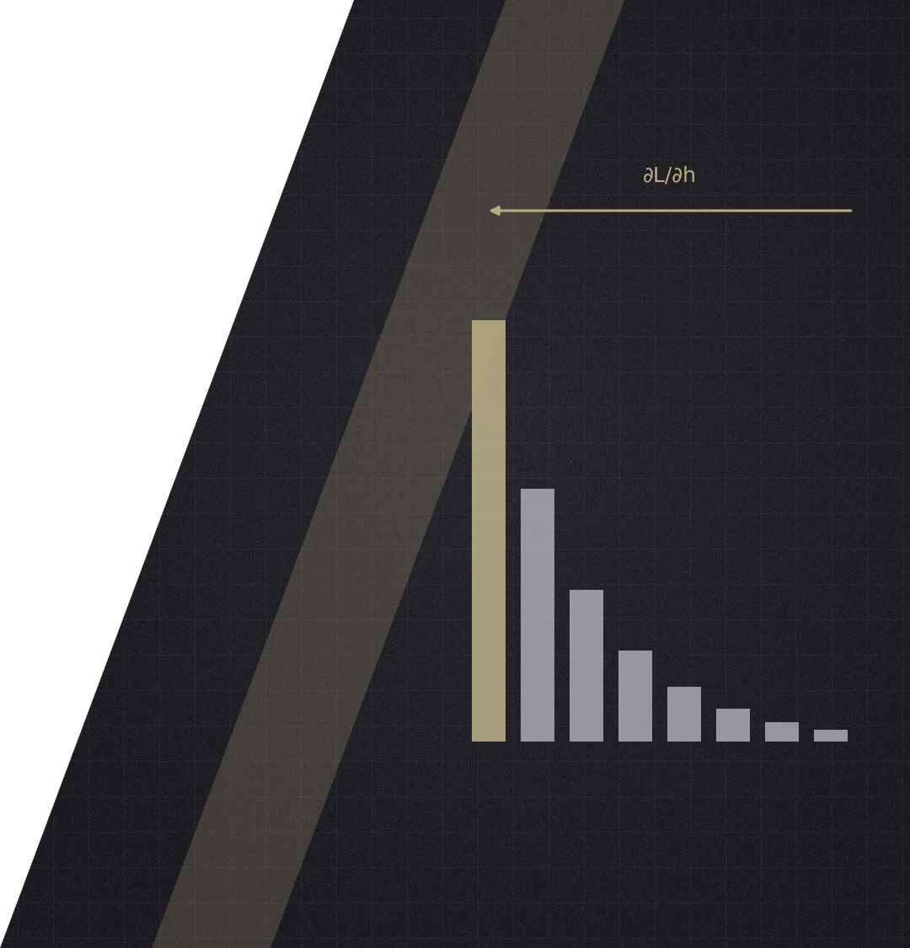
02
Обучение и проблемы
Градиент идет назад по времени
10 класс · Тема 1 · Блок 1 · Рекуррентные слои
9
Notes:
Раздел 02. Развернутая РНС – обычный граф вычислений, и обучать ее можно тем же обратным распространением из Б1.2. Но у очень глубокого графа с одинаковыми весами появляется своя беда: градиент от конца последовательности до начала либо исчезает, либо взрывается.

Slide 10

ОБУЧЕНИЕ
BPTT: назад по времени
∂h_T/∂h₀ = Π ∂hₜ/∂hₜ₋₁
в одномерном случае ∂hₜ/∂hₜ₋₁ = (1 − hₜ²)·W
1
Развернуть
2
Пройти назад
3
Сложить
сеть на T шагов – получится обычный граф вычислений
от потери к началу, как в Б1.2: множители перемножаются
градиенты по W со всех шагов – веса общие
Цена: для обратного прохода нужно хранить все T состояний прямого прохода – длинные последовательности требуют памяти.
10 класс · Тема 1 · Блок 1 · Рекуррентные слои
10
Notes:
Объясните обратное распространение во времени (BPTT, GF 10.2.2): разворачиваем сеть на T шагов и проходим граф назад от потери к началу. По цепному правилу градиент последней памяти по начальной – произведение множителей всех шагов: `∂h_T/∂h_0 = ∏ ∂h_t/∂h_{t−1}`, и в одномерном случае каждый множитель равен `(1 − h_t²)·W`. Напомните правило ветвления из Б1.2: вес W используется на каждом шаге, поэтому градиенты по нему со всех шагов складываются. Предупредите: для обучения нужно хранить все T состояний прямого прохода, поэтому длинные последовательности требуют памяти. Задание Р3.

Slide 11
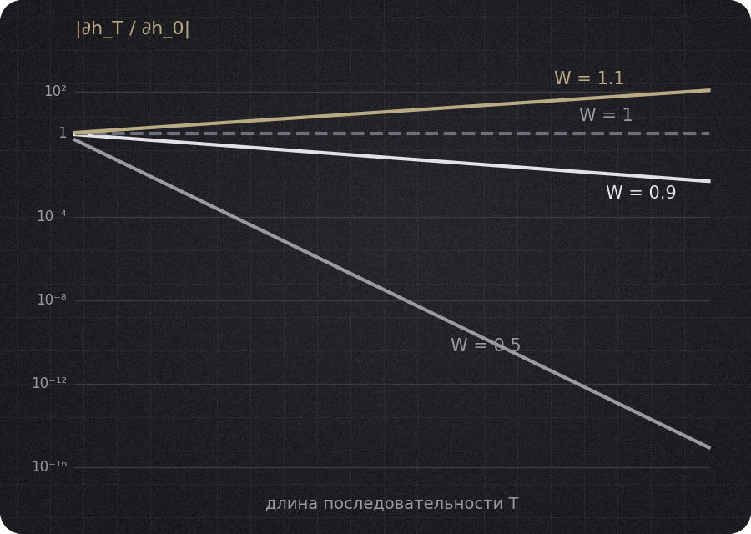
СЧИТАЕМ ВМЕСТЕ
Через 10 шагов остается тысячная
ИМПУЛЬС, 5 ШАГОВ
0.21 · 0.43 · 0.48 · 0.50 · 0.50
≈ 0.0109
НОЛЬ НА ВХОДЕ, 10 ШАГОВ
0.5¹⁰ – затухание
≈ 0.001
W = 1.5, 10 ШАГОВ
1.5¹⁰ – взрыв
≈ 57.7
нулевой вход: множитель ровно W на каждом шаге
10 класс · Тема 1 · Блок 1 · Рекуррентные слои
11
Notes:
Слайд «Считаем вместе». Считаем множители для импульса: шаг 1 – 0.5·(1 − 0.7616²) ≈ 0.21, шаг 2 – 0.5·(1 − 0.3634²) ≈ 0.43, дальше ≈ 0.48, 0.50, 0.50; произведение ≈ 0.0109. При нулевом входе состояние все время 0, множитель ровно 0.5, через 10 шагов 0.5¹⁰ ≈ 0.001 – сигнал ошибки в тысячу раз слабее: затухание градиента (GF 10.7). При W = 1.5 множитель 1.5, и 1.5¹⁰ ≈ 57.7 – взрыв. Покажите график: в логарифмическом масштабе это прямые вниз и вверх. Дополнительное задание: сколько останется через 50 шагов при W = 0.9 (ответ: 0.9⁵⁰ ≈ 0.005).

Slide 12
ОТСЕЧЕНИЕ
Отсечение – против взрыва
если ‖g‖ > c: g ← g · c / ‖g‖
ГРАДИЕНТ
ПОРОГ
ПОСЛЕ ОТСЕЧЕНИЯ
g = (30, 40)
c = 1
(0.6, 0.8)
длина √(900 + 1600) = 50
50 > 1 – отсекаем
направление то же, длина 1
В PyTorch: nn.utils.clip_grad_norm_(model.parameters(), 1.0) – между backward и step. Маленький градиент 0.001 отсечение не увеличит.
10 класс · Тема 1 · Блок 1 · Рекуррентные слои
12
Notes:
Отсечение градиента (GF 10.11.1): если норма градиента больше порога c, градиент умножают на c/‖g‖ – направление сохраняется, длина становится равной c. Пример: g = (30, 40), ‖g‖ = √(900 + 1600) = 50, порог 1, после отсечения (0.6, 0.8). В PyTorch это одна строка `nn.utils.clip_grad_norm_(model.parameters(), 1.0)` между `backward` и `step`. Спросите: «Поможет ли отсечение, если градиент равен 0.001?» (нет: оно только уменьшает большие градиенты, а маленький не увеличит). Против затухания нужна другая ячейка – LSTM. Отсечение используется в ноутбуке в заданиях Р4 и Р6.

Slide 13
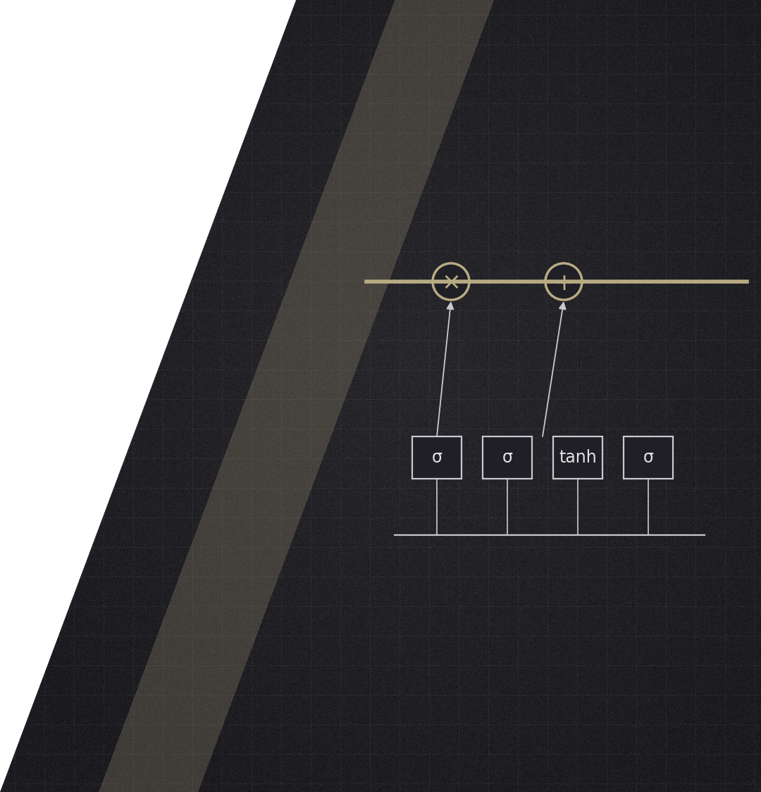
03
LSTM и GRU
Память с вентилями
10 класс · Тема 1 · Блок 1 · Рекуррентные слои
13
Notes:
Раздел 03. Решение проблемы затухания придумали в 1997 году (Хохрайтер и Шмидхубер): отдельная ячейка памяти, которую сеть не пересчитывает заново на каждом шаге, а аккуратно обновляет с помощью «вентилей» – чисел от 0 до 1, решающих, что забыть, что записать и что выдать наружу.

Slide 14
LSTM
Три вентиля LSTM
cₜ₋₁
cₜ
f
Забывания
×
+
Сколько старой памяти оставить.
tanh
i
Входа
Сколько нового записать (g).
σ
σ
tanh
σ
× o → hₜ
o
Выхода
f
i
g
o
Какую часть памяти выдать в hₜ.
hₜ₋₁, xₜ
схема перерисована по [COLAH]
10 класс · Тема 1 · Блок 1 · Рекуррентные слои
14
Notes:
Разберите схему ячейки LSTM (перерисована по [COLAH]). Сверху проходит «конвейер» памяти c. Вентиль забывания f – сигмоида: умножает старую память, 1 – оставить, 0 – стереть. Вентиль входа i и кандидат g (tanh) решают, что добавить. Вентиль выхода o решает, какую часть памяти выдать в h. Все вентили считаются, как обычный слой, из h_{t−1} и x_t, у каждого свои веса. Спросите: «Что сделает ячейка, если f = 1 и i = 0?» (сохранит память без изменений – идеальная «флешка»). Предупредите путаницу: у LSTM два вектора состояния, h и c, поэтому `nn.LSTM` возвращает `(h_n, c_n)`. GF 10.10.1.

Slide 15
СЧИТАЕМ ВМЕСТЕ
Память копится добавкой
cₜ = fₜ ⊙ cₜ₋₁ + iₜ ⊙ gₜ ⇒ ∂cₜ/∂cₜ₋₁ = fₜ
ПРОСТАЯ РНС
LSTM, f = 0.95
СМЕЩЕНИЕ f = 3
0.5⁵⁰
0.95⁵⁰
σ(3)
≈ 9 · 10⁻¹⁶
≈ 0.077
≈ 0.95
Задание Р4: на длине 50 простая РНС близка к угадыванию, а LSTM со смещением вентиля забывания 3 запоминает первый символ.
10 класс · Тема 1 · Блок 1 · Рекуррентные слои
15
Notes:
Выпишите `c_t = f_t ⊙ c_{t−1} + i_t ⊙ g_t` и подчеркните: память не пересчитывается через tanh, а получает добавку – как остаточный блок `y = F(x) + x` из Б1.4. Поэтому градиент по памяти через шаг равен f. Слайд «Считаем вместе»: если вентиль забывания 0.95, через 50 шагов остается 0.95⁵⁰ ≈ 0.077; у простой РНС с множителем 0.5 – 0.5⁵⁰ ≈ 9·10⁻¹⁶. Отсюда прием из ноутбука: смещение вентиля забывания задают около 3, σ(3) ≈ 0.95, и сеть с самого начала «по умолчанию помнит». Результат задания Р4: на длине 50 простая РНС близка к угадыванию, LSTM запоминает первый символ. Дополнительное задание: при f = 0.99 (ответ: 0.99⁵⁰ ≈ 0.61).

Slide 16
GRU
GRU: два вентиля
hₜ = (1 − zₜ) ⊙ hₜ₋₁ + zₜ ⊙ h̃ₜ
z – обновления, r – сброса
nn.RNN
nn.GRU
nn.LSTM
1 216
3 648
4 864
1 блок
3 блока: z, r, кандидат
4 блока: i, f, g, o
H = 32, D = 4; блок = 32·4 + 32·32 + 2·32 = 1 216 параметров
Нет отдельной памяти c, качество обычно близко к LSTM, считается быстрее.
10 класс · Тема 1 · Блок 1 · Рекуррентные слои
16
Notes:
GRU (2014, GF 10.10.2) – упрощенная LSTM: нет отдельной памяти c, вентиль обновления z смешивает старое состояние с новым кандидатом, вентиль сброса r решает, сколько старого состояния использовать для кандидата. Сравните число параметров для H = 32, D = 4 в PyTorch: у одного «блока» 32·4 + 32·32 + 2·32 = 1 216 параметров; у РНС один блок – 1 216, у GRU три – 3 648, у LSTM четыре – 4 864. Качество у LSTM и GRU обычно близкое, GRU быстрее. Спросите: «Почему у LSTM ровно вчетверо больше параметров, чем у РНС?» (три вентиля и кандидат – четыре слоя одинакового размера). Задание повышенной сложности 3.

Slide 17

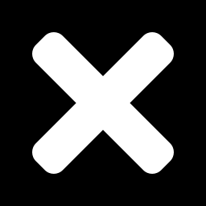
ИТОГОВАЯ ОЦЕНКА
Сильные и слабые стороны
Сильные стороны
Слабые стороны
Читают последовательности любой длины
Общие веса во времени
LSTM и GRU помнят сотни шагов
Работают с потоком данных в реальном времени
Шаги строго по очереди – плохо параллелятся
Простая РНС быстро забывает
Очень длинные связи трудны и для LSTM
Обучение хранит все состояния
Что дальше: современная замена рекуррентности – механизм внимания и трансформеры, которые видят всю последовательность сразу.
17
10 класс · Тема 1 · Блок 1 · Рекуррентные слои
17
10 класс · Тема 1 · Блок 1 · Рекуррентные слои
Notes:
Сильные стороны рекуррентных сетей: читают последовательности любой длины; общие веса во времени; LSTM и GRU помнят сотни шагов; могут работать в реальном времени, получая данные по одному, – например, поток с датчиков автомобиля. Слабые: шаги считаются строго по очереди, поэтому расчет плохо распараллеливается на видеокарте; простая РНС быстро забывает; очень длинные зависимости трудны даже для LSTM; обучение требует хранить все состояния. Скажите, что современная альтернатива – механизм внимания и трансформеры, которые смотрят на всю последовательность сразу. Сравните с моделями 9 класса: kNN и деревья вообще не учитывали порядок признаков.

Slide 18
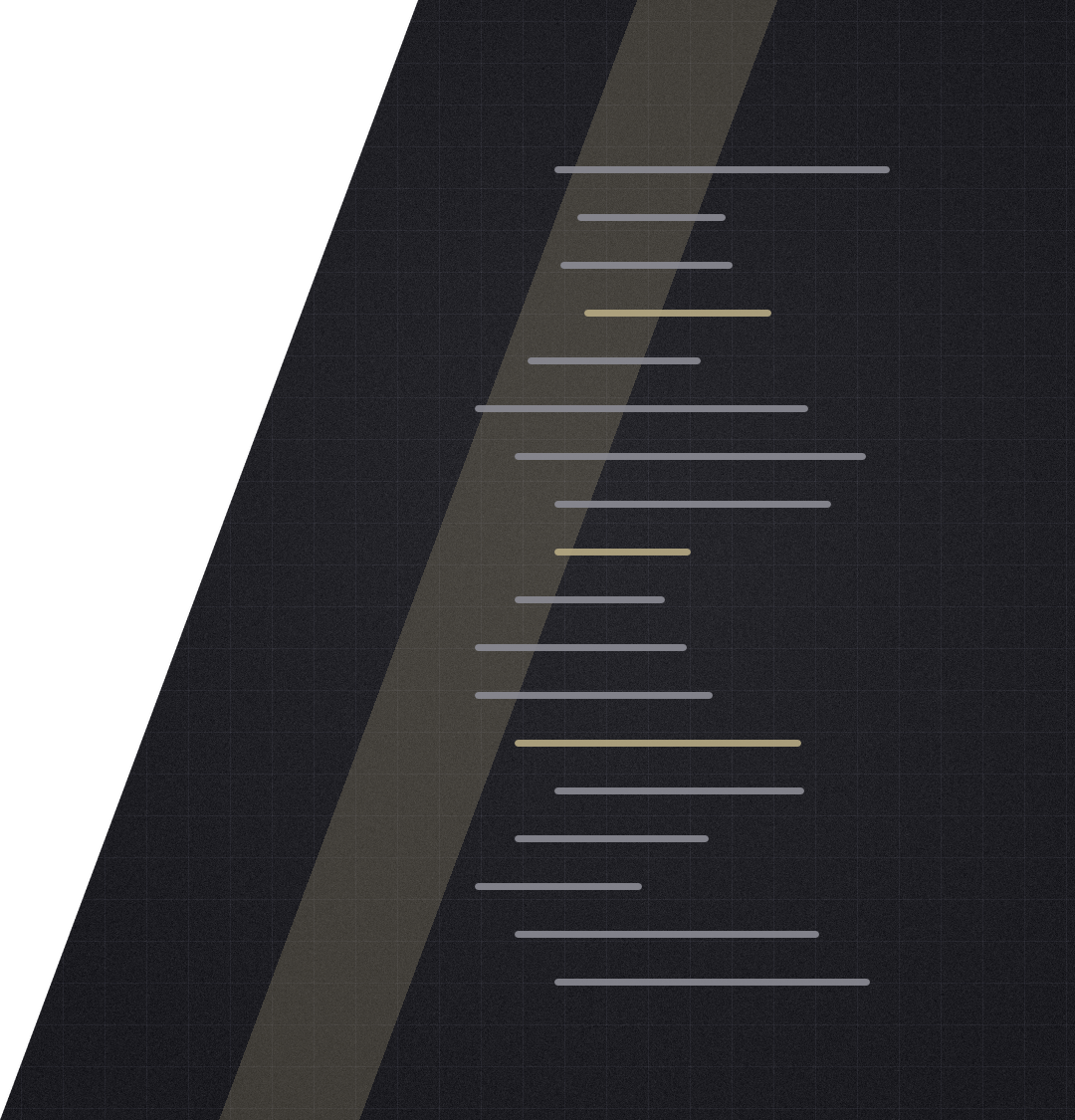
04
Пишем РНС на Python
Практическая работа №1, часть 5Р: ячейка на тензорах, затем nn.RNN и nn.LSTM
10 класс · Тема 1 · Блок 1 · Рекуррентные слои
18
Notes:
Раздел 04. Практика устроена привычно: ячейка РНС сначала пишется на тензорах и сверяется с `nn.RNN`, затем на ней же измеряем затухание градиента, а после этого переходим к готовым `nn.RNN` и `nn.LSTM` и решаем три задачи – на память, на прогноз ряда и на генерацию текста.

Slide 19
КАК ЭТО ХРАНИТСЯ В КОДЕ
Веса nn.RNN и nn.LSTM
NN.RNN(D, H)
NN.LSTM(D, H)
weight_ih_l0 (H, D) # это U
weight_hh_l0 (H, H) # это W
bias_ih_l0 (H,) # b = сумма
bias_hh_l0 (H,) # двух смещений
weight_ih_l0 (4H, D)
weight_hh_l0 (4H, H)
# блоки по H строк: i, f, g, o
# f = строки [H : 2H]
out, (h_n, c_n) = lstm(x)
batch_first=True: вход (N, T, D), выход out – (N, T, H), последнее состояние h_n – (1, N, H). Для «много-к-одному» берем out[:, -1].
10 класс · Тема 1 · Блок 1 · Рекуррентные слои
19
Notes:
Слайд «Как это хранится в коде». У `nn.RNN(D, H)` четыре тензора: `weight_ih_l0` – это наша U, форма (H, D); `weight_hh_l0` – W, (H, H); два смещения `bias_ih_l0` и `bias_hh_l0`, которые просто складываются. У `nn.LSTM` те же имена, но строк в 4 раза больше – (4H, D) и (4H, H): четыре блока в порядке i, f, g, o. С `batch_first=True` вход имеет форму (N, T, D), выход `out` – (N, T, H), последнее состояние `h_n` – (1, N, H). Спросите: «Где лежит смещение вентиля забывания LSTM?» (в строках с H по 2H − 1 векторов смещений). Задания Р2 и Р4.

Slide 20
ПЛАН ПРАКТИКИ
Шесть заданий – от ячейки до текста
rnn_step · rnn_forward
copy_to_rnn
grad_h0
Р1
Р2
Р3
Пример со слайда
Сверка с nn.RNN
Затухание и взрыв
SeqClassifier
make_windows
encode · decode · sample_next
Р4
Р5
Р6
РНС против LSTM: 5, 20, 50
Прогноз синусоиды
Генерация текста
Р1–Р3 – только операции тензоров, nn.RNN – для сверки. Данные генерируются, текст записан в ноутбуке.
10 класс · Тема 1 · Блок 1 · Рекуррентные слои
20
Notes:
Пройдите по плану практики. Р1 – `rnn_step` и `rnn_forward`, ожидается пример со слайда (главное задание); Р2 – `copy_to_rnn` и сверка с `nn.RNN`; Р3 – `grad_h0`, затухание и взрыв на графике; Р4 – класс `SeqClassifier` и таблица «РНС против LSTM» на длинах 5, 20, 50 (главное задание); Р5 – `make_windows` и прогноз зашумленной синусоиды; Р6 – `encode`, `decode`, `sample_next` и генерация текста по затравке. Правило части: в Р1–Р3 внутри функций только операции тензоров, `nn.RNN` – для сверки.

Slide 21
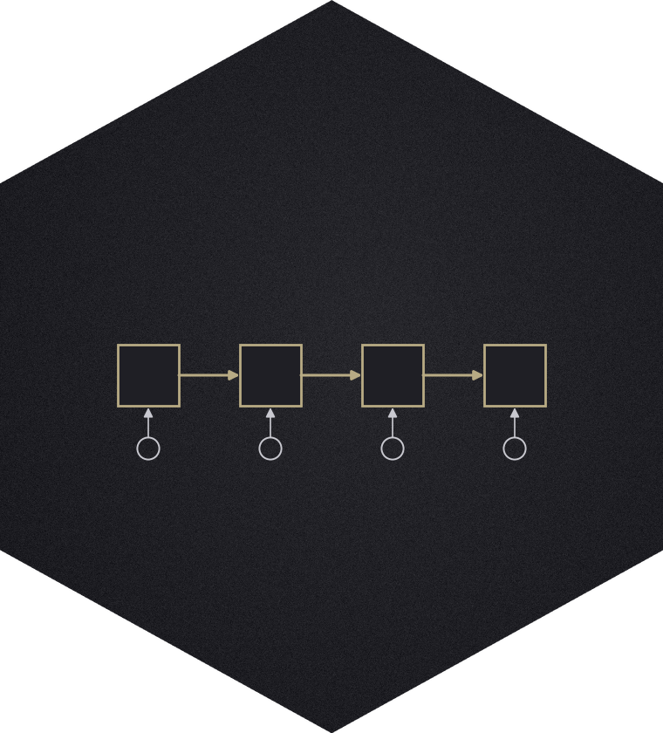
ИТОГИ ЗАНЯТИЯ
Что должно остаться в голове
01
02
Шаг РНС: hₜ = tanh(W·hₜ₋₁ + U·xₜ + b) – память обновляется каждый шаг.
Развертка: глубокая сеть с одними весами на всех шагах.
03
04
Схемы: много-к-одному, много-ко-многим, кодировщик-декодер.
BPTT: множители перемножаются – 0.5¹⁰ ≈ 0.001, затухание.
05
06
Отсечение градиента спасает от взрыва, но не от затухания.
LSTM: вентили и память-добавка, градиент идет через f ≈ 1.
10 класс · Тема 1 · Блок 1 · Рекуррентные слои
21
Notes:
Попросите 2–3 учеников объяснить, почему простая РНС забывает начало и как это исправляет LSTM. Тема усвоена, если звучат слова «скрытое состояние», «общие веса во времени», «развертка», «затухание градиента», «вентиль забывания», «память обновляется добавкой». Пройдитесь по шести пунктам. Анонсируйте Блок 2: теперь, когда мы знаем основные архитектуры, будем учиться обучать их лучше – оптимизаторы, регуляризация, трансферное обучение.

